Slide 1
Le programme Techniques d’éducation spécialisée
Dans la province et au Collège Mérici

Slide 2
Vous avez besoin…
Les services offerts à Mérici
La formation au Québec:
L’éducateur spécialisé: les cibles de la formation
Les fonctions de l’éducateur
La formation à Mérici
Logigramme
Les points saillants
Cahier d’activités, pp. 2-14
Livre: La personne avant tout, pp.15 -34
Guide programme TES

Slide 3
Les bases
La profession s’est définie au fil du temps, avec une offre de formation qui a débuté en 1969. Les premiers intervenants ont gradué en 1973.
Canada et emplois en anglais: Special Care Counsellor
É-U =Special Educator= éducateur en adaptation scolaire/orthopédagogue
Particularités de la formation au Québec
Première cohorte du nouveau devis Automne 2023
Livre La personne avant tout de Guy Lemire, Chapitre 1 (pp. 15 à 45)
Cahier de programme Mérici

Slide 4
L’éducateur spécialisé
(pages 15-16, Lemire)
Pour ceux qui veulent intervenir directement auprès des personnes ayant des difficultés d’adaptation personnelle et d’intégration sociale.
Travail de proximité, dans le quotidien de la personne
Développement du lien de confiance = primordial

Slide 5
Les définitions officielles de la profession
Gouvernement du Québec
«Le technicien en éducation spécialisée travaille auprès de personnes éprouvant des difficultés d’adaptation, comme les personnes atteintes d’une déficience physique ou intellectuelle, les délinquants et les toxicomanes, afin de permettre leur intégration sociale ou de faciliter leur réadaptation.
Il doit, entre autres, observer les attitudes et comportements de ces personnes, participer à l’évaluation de leurs besoins, élaborer un plan d’intervention favorisant leur adaptation, animer des activités individuelles ou de groupe et faire des évaluations périodiques permettant un suivi de ces personnes.
Le technicien en éducation spécialisée s’efforce de créer un climat de confiance qui lui permettra de fournir l’aide nécessaire à la personne en difficulté et de faciliter son intégration sociale».

Slide 6
Les définitions officielles de la profession
AEESQ
«Professionnel qui intervient auprès de personnes ou de groupes de personnes de tout âge connaissant ou étant susceptibles de connaître des difficultés d’adaptation variées dans le domaine de la santé mentale, des services sociaux et de l’éducation.
L’éducateur spécialisé évalue et accompagne une personne ou un groupe de personnes au travers des situations de la vie quotidienne, de la relation éducative et de la relation aidante et au moyen de techniques d’observation et d’intervention.
Son rôle consiste à observer et à évaluer les besoins, les capacités, les habitudes de vie et les comportements de personnes en difficulté d’adaptation psychosociale. L’éducateur spécialisé peut aussi procéder au dépistage, à l’estimation, à la détection ainsi qu’à l’appréciation des troubles non diagnostiqués. Il doit aussi évaluer le risque suicidaire et la dangerosité que présente une personne en situation de crise. Il consigne les données au dossier et rédige les rapports d’évolution en employant la méthode désignée par son organisation.»

Slide 7
Le partage d’une relation de proximité et d’aide au quotidien
(Pages 16-17, Lemire)
Développer le lien de confiance
Les pièges à éviter
En participant aux AVQ et AVD (Faire AVEC et non POUR!);
En devenant un modèle pour la personne;
Être patient.
Vouloir être l’ami: nous devons garder une distance professionnelle tout en étant amical;
Dépasser les limites de notre rôle, i.e. jouer au psychologue ou au travailleur social;
Se faire contaminer par un milieu toxique qui a perdu le sens de sa mission: reconnaitre les signes afin d’éviter de tomber dans le moule ou devenir désabusé!

Slide 8
Les cibles de la formation D’ici la fin de votre formation, vous devriez avoir la capacité:
(Pages 17-20, Lemire)
D’OBSERVER et D’ÉVALUER des comportements (pas de Dx)
OMFI: Observables et mesurables dans un français impeccable
D’APPLIQUER un processus d’intervention personnalisée (p. ex. le plan d’intervention)
Développer le potentiel adaptatif de la personne/ autonomisation
DE METTRE EN ŒUVRE des méthodes et des techniques basées sur des approches cliniques reconnues
DE TRAVAILLER au sein d’équipes cliniques
CIP: Collaboration interprofessionnelle
DE COMPRENDRE la dynamique du milieu de vie de la personne
D’ACTUALISER ses connaissances

Slide 9
Les fonctions de travail de l’éducateur spécialisé
Lemire, tableau 1.3 page 20
Regardez le tableau en page 20 de votre livre :
Que retenez-vous des responsabilités d’un éducateur spécialisé?
Est-ce qu’il y a des fonctions qui vous surprennent? Lesquelles?
Quelles fonctions représentent déjà des forces pour vous? Lesquelles seraient un défi actuellement?

Slide 10
Les compétences ciblées par la profession
Les pages 21 à 45 de «La personne avant tout» de Guy Lemire
Une compétence est:
L’intervention est:
Planifiée;
Contextualisée;
Adaptée.
Un ensemble de savoir-agir intégré grâce aux cours et stages;
Multidimensionnelle, progressive et intégrative: il faut apprendre, appliquer et développer chaque compétence.
On doit tenir compte des facteurs biopsychosociaux, de la motivation intrinsèque de la personne et du contexte de travail dans lequel nous évoluons.
Voir page 9 de votre cahier pour les 23 compétences☺

Slide 11
Cahier de programme
Un regard plus poussé sur le Programme au Collège Mérici

Slide 12
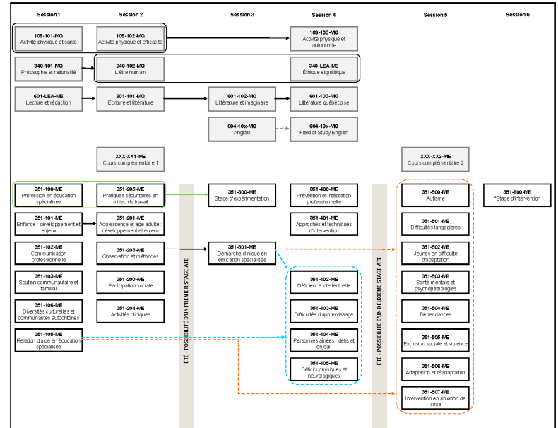
Logigramme

Slide 13
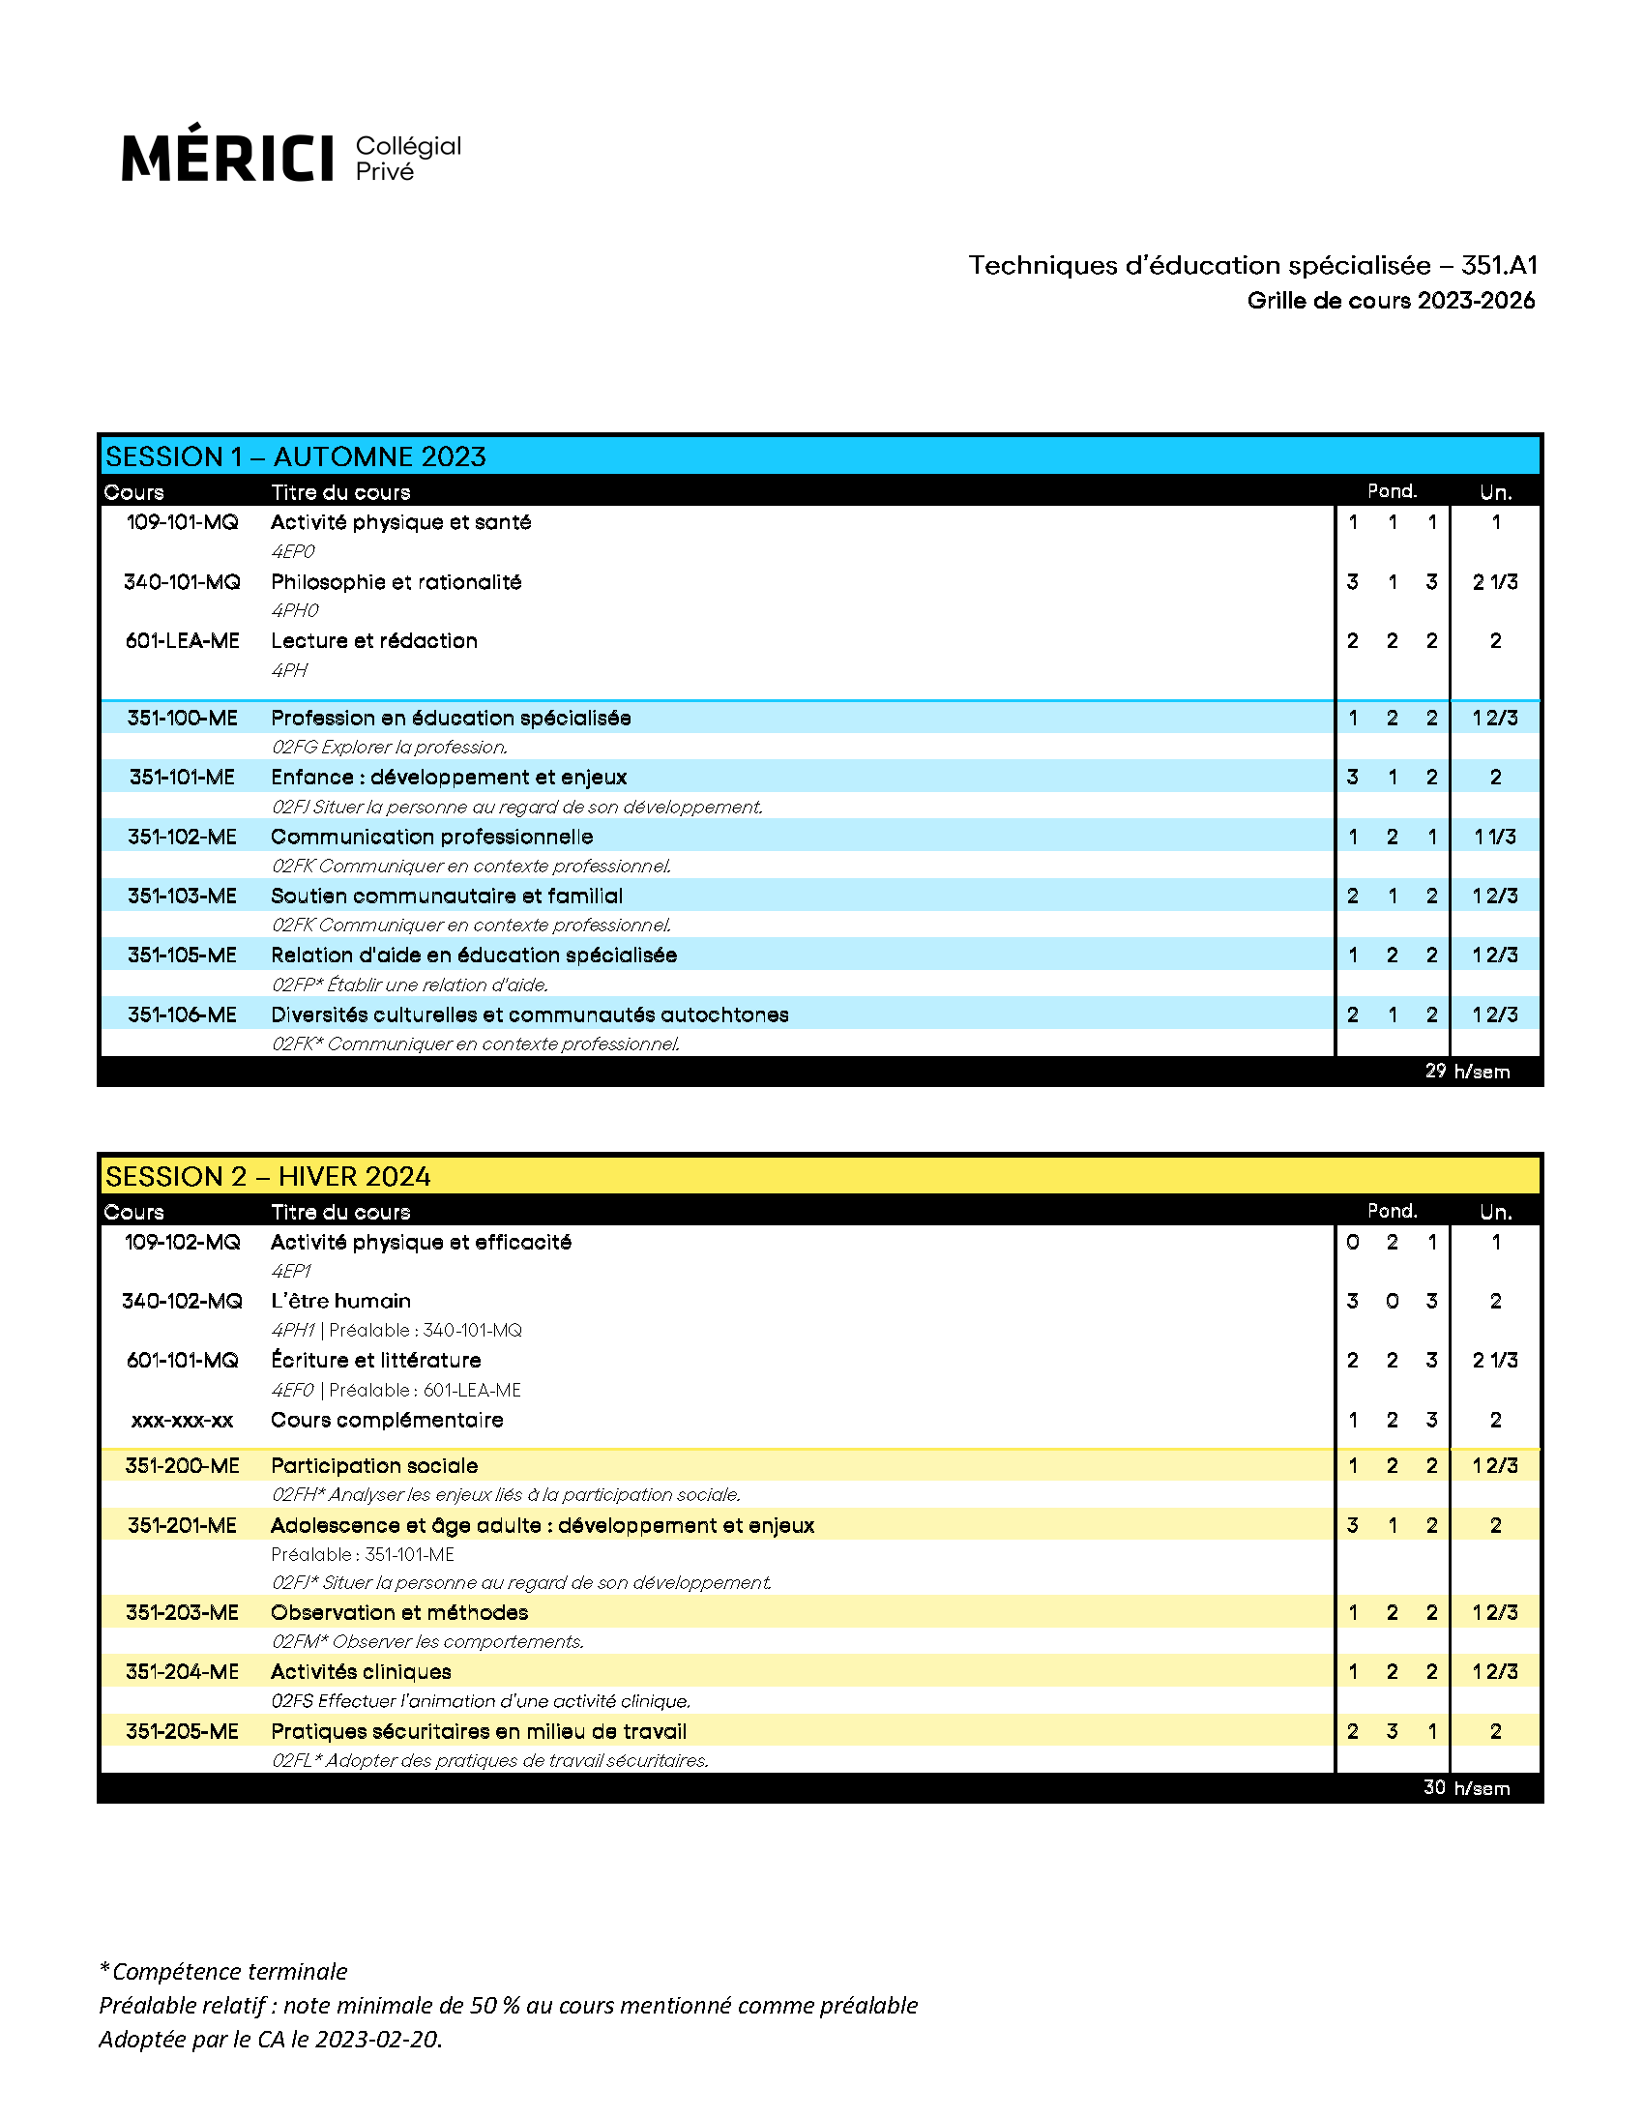

Slide 14
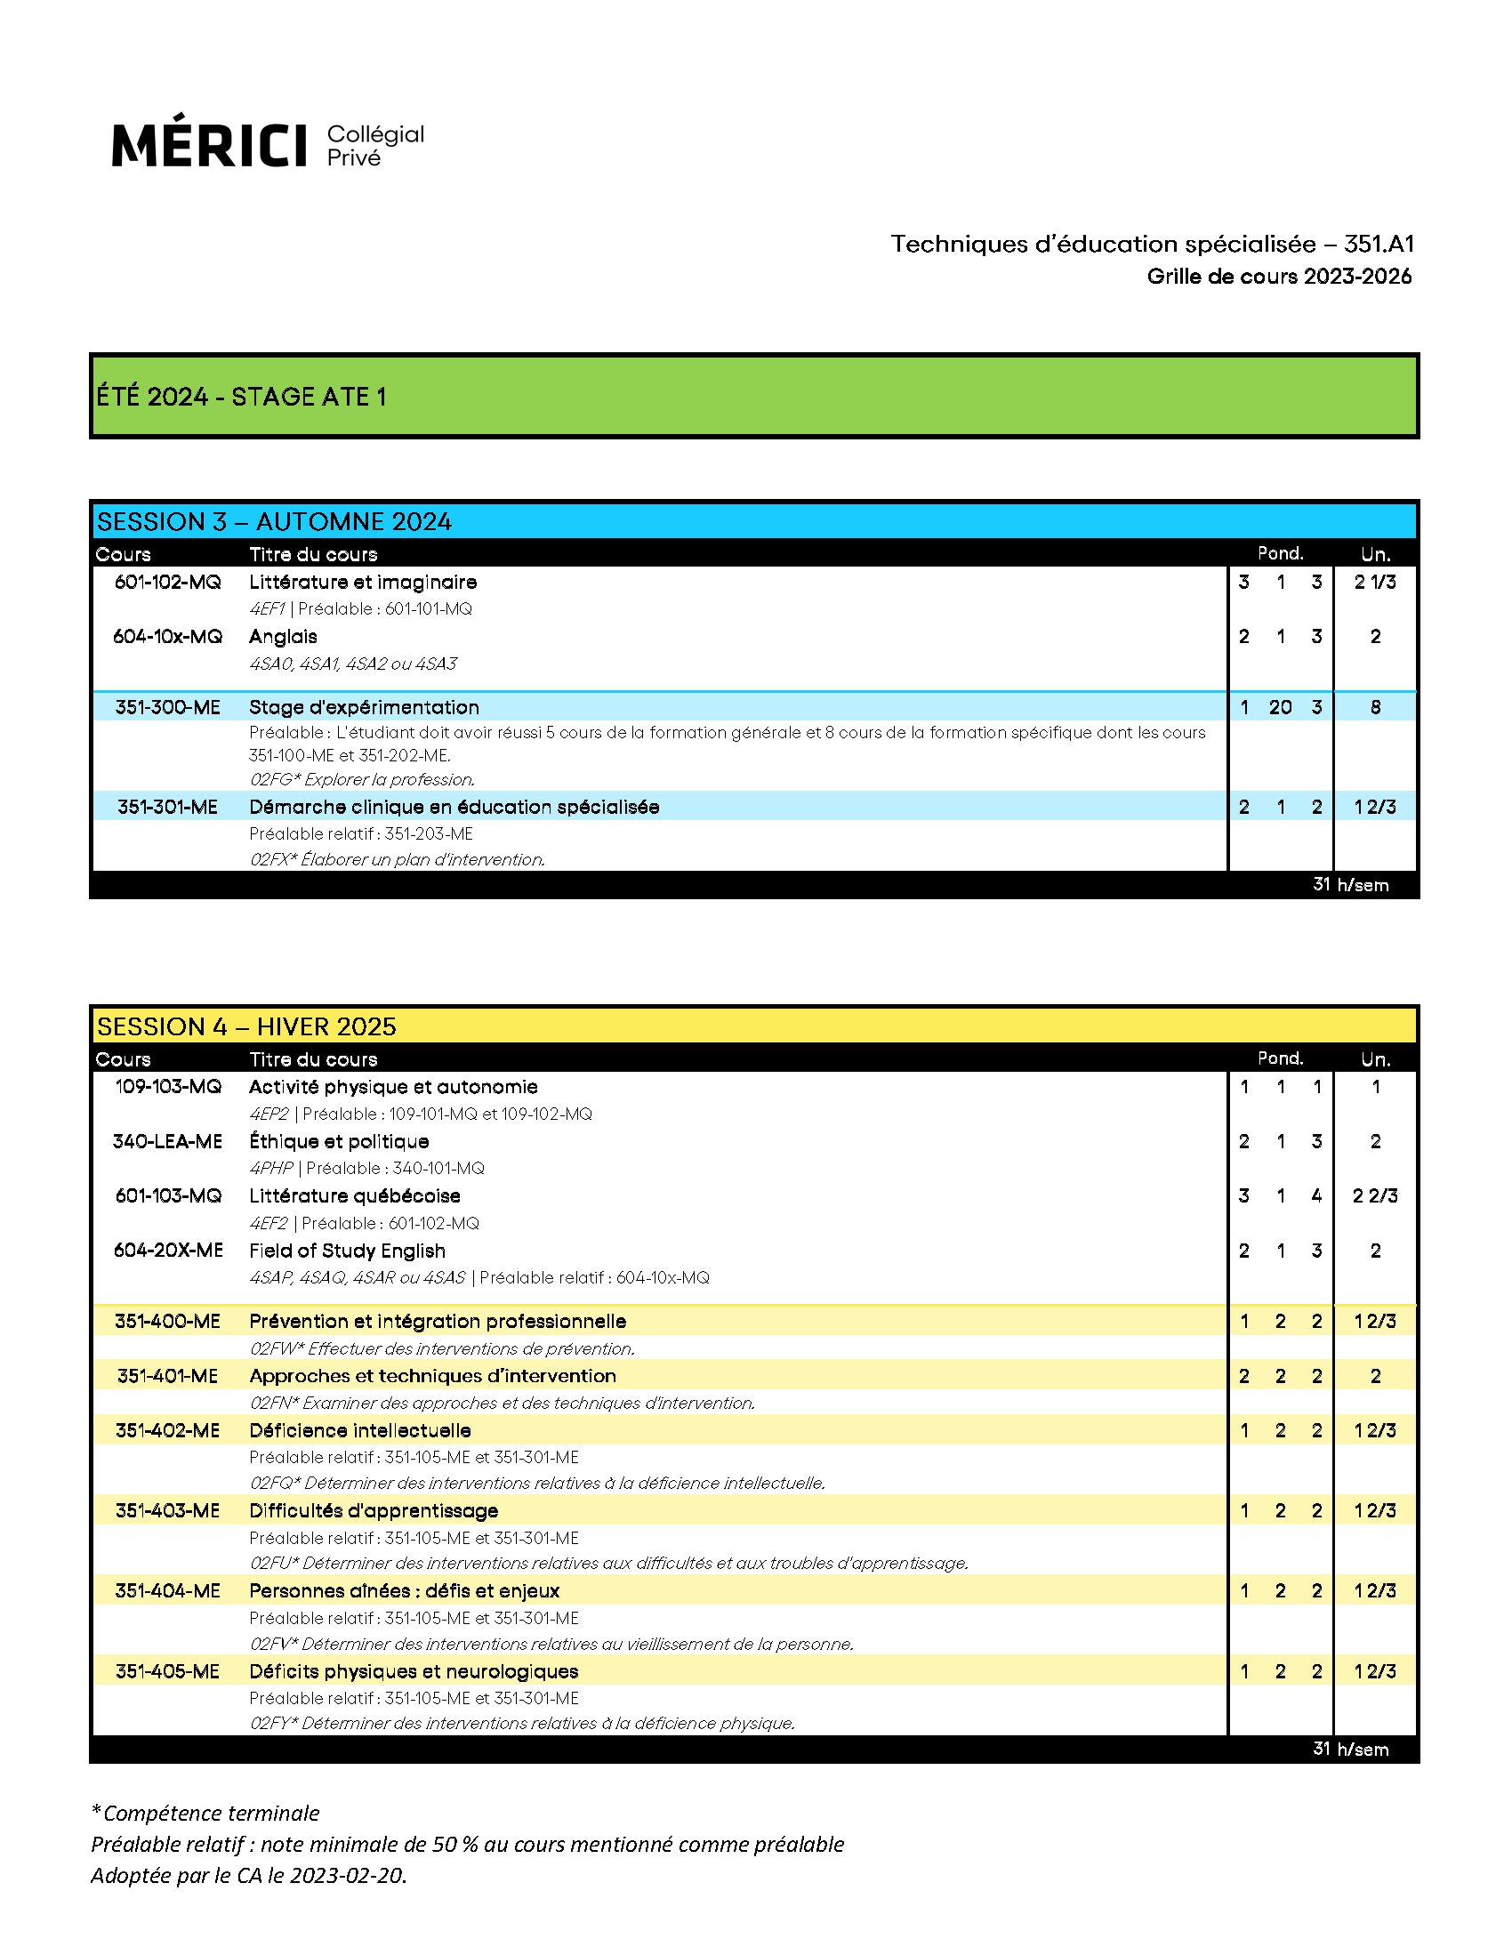

Slide 15
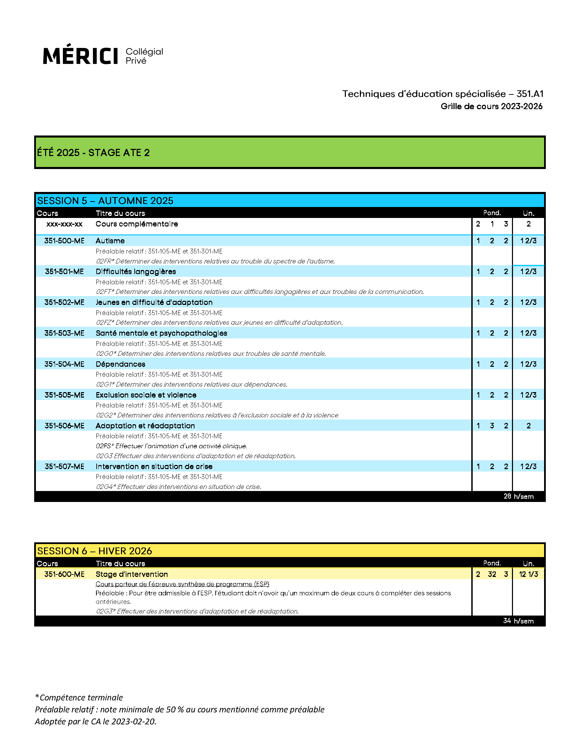

Slide 16
En résumé…
Formation adaptée aux réalités actuelles
On va développer ses savoirs (connaissances théoriques), son savoir-faire (pratiques, laboratoire, stages) et son savoir-être (auto-analyse et évaluation par les pairs et enseignants) .
Le tout afin de savoir –agir qu’importe les circonstances, milieux ou clientèles.
Consultez l’API si vous sentez que votre session est trop lourde pour voir vos options avant le 19 septembre prochain.
Formation axée sur les réalités du terrain.

Slide 17
Bonne semaine!

